Slide 1

苏教版 数学 三年级 上册
6
平移、旋转和轴对称
平移和旋转
课前导入
探究新知
课堂练习
课堂小结
课后作业
WWW.PPT818.COM

Slide 2



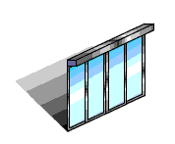
课前导入
小朋友，你去过商场吗？有没有见过这样的门？
我去过，也见过这样的门，这两个都是感应门，一个会转动，一个会打开。

Slide 3
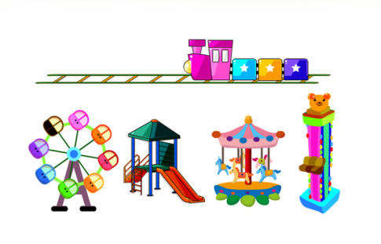
课前导入
游乐场里的这些设施你玩过吗？

Slide 4

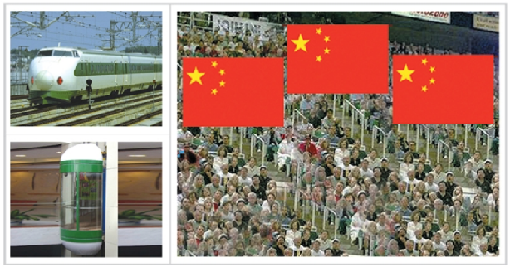


探究新知
1
火车车厢、电梯和国旗分别是怎样运动的？
你能想办法表示这些运动吗？

Slide 5
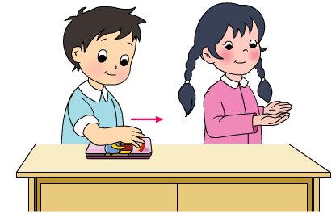
火车这样运动。
电梯这样运动。

Slide 6
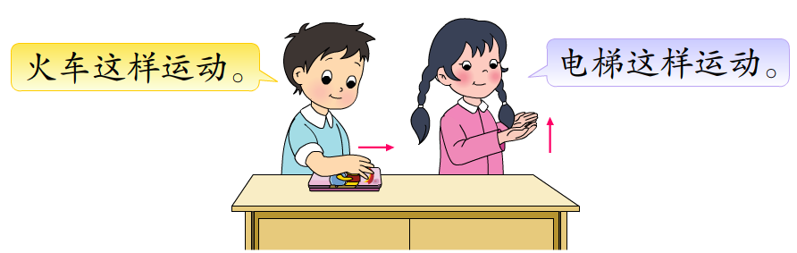

1
这些物体的运动都可以看成是平移。
你还见过哪些平移现象？

Slide 7





把数学书放在课桌面的左上角，接着把它平移到课桌面的右上角，再依次平移到右下角和左下角。

Slide 8
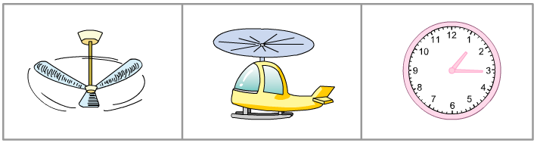
2
电风扇叶片、螺旋桨和钟面上的指针分别是怎样运动的？你能用手势表示这些运动吗？

Slide 9
2
这些物体的运动都可以看成是旋转。
你还见过哪些旋转现象？

Slide 10

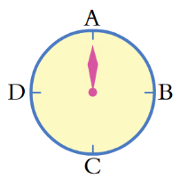
做一个转盘，把指针从指向A旋转到指向B。
你能把指针继续转到指向C或D吗？

Slide 11

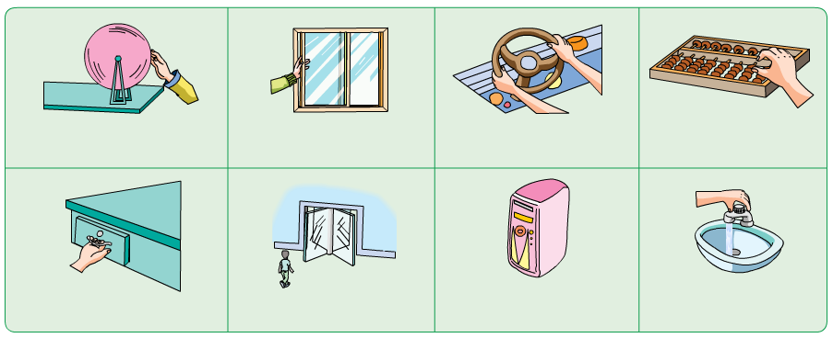
课堂练习
想想做做
1.下面的运动哪些是平移，哪些是旋转？
旋转
平移
旋转
平移
平移
旋转
平移
旋转

Slide 12
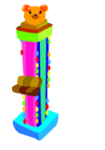
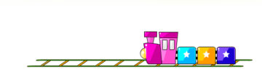
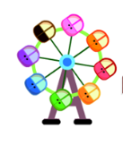
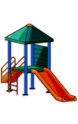

想想做做
旋转
平移
平移
平移
旋转
平移
旋转

Slide 13
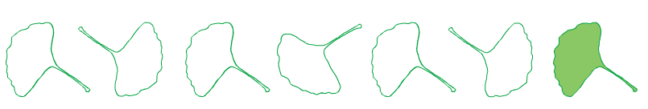

想想做做
2.哪些树叶通过平移可以和绿色树叶重合？把它们涂上颜色。

Slide 14

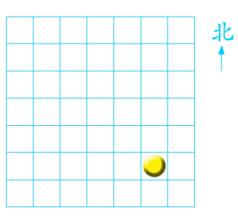

想想做做
3.
（1）把 先向东平移3格，再向南平移3格。

Slide 15

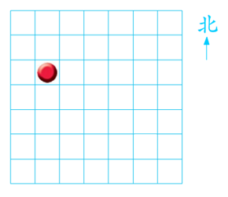

想想做做
3.
（2）把 先向北平移4格，再向西平移4格。

Slide 16
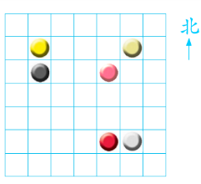

想想做做
3.
（2）把 先向北平移4格，再向西平移4格。
你知道平移后的棋子在原来位置的什么方向吗？
平移后的红棋子在原来位置的东南方向。
平移后的黄棋子在原来位置的西北方向。

Slide 17


先照下面的样子做一个风车，再将风车迎着风，观察它是怎样旋转的。
像下面这样重新做一个风车，看旋转时有什么不同。
在正方形纸上涂上你喜欢的颜色，风车会变得更加漂亮。

Slide 18

课堂小结
这节课你们都学会了哪些知识？
我认识了平移和旋转。
我会把图形按一定的要求进行平移。

Slide 19
课堂小结
这节课你们都学会了哪些知识？
平移后的图形和原来的图形相比，形状不变，位置改变。

Slide 20


课后作业
1.从教材课后习题中选取；
2.从课时练中选取。

